Slide 1

राजनीतिक समाजीकरण का अर्थ एवं परिभाषा
स्टीफन वास्बी के अनुसार
आलमंड एवं पावेल के अनुसार
ज्योफारी के. राबर्ड्स के अनुसार

Slide 2

राजनीतिक समाजीकरण की विशेषताएं
स्पष्ट स्वरूप व गुप्त स्वरूप
प्रत्येक समाज में उपलब्ध
अनौपचारिक व औपचारिक राजनीतिक शिक्षा
राजनीतिक समाजीकरण की विधि में एक पीढ़ी से दूसरी पीढ़ी तक राजनीतिक संस्कृति का संचालन सम्मिलित होता है।
राजनीतिक समाजीकरण एक निरंतर विधि

Slide 3
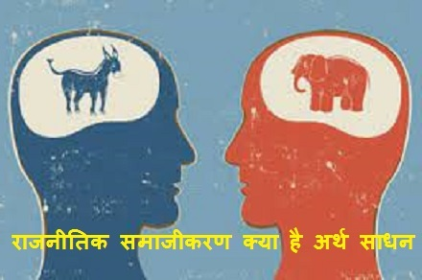
राजनीतिक समाजीकरण का महत्व
राजनीतिक संस्कृति के संचरण द्वारा राजनीतिक प्रणाली के स्थायित्व का आश्वासन
राजनीतिक समाजीकरण का आधुनिक युग में विशेष महत्व
राजनीतिक समाजीकरण राजनीतिक प्रणाली को वैधता प्रदान करते हुए करने हेतु सहायक
राजनीतिक समाजीकरण के द्वारा सचेत नागरिकता का निर्माण

